Slide 1
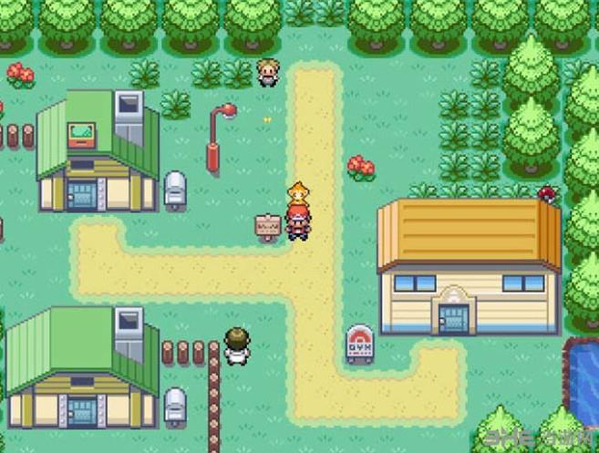

Game Application
What
養成遊戲，藉由打怪物提高等級，增強戰力
Java 建置GUI
XML 資料存取
How

